Slide 1
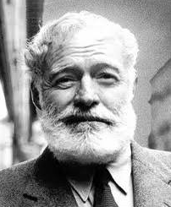
Ернест Хемінгуей
«Життя письменника, коли він на висоті, протікає на самоті. Бо творить він один, і, якщо він досить хороший письменник, його справа з дня на день бачити попереду вічність або відсутність її як такої»

Slide 2
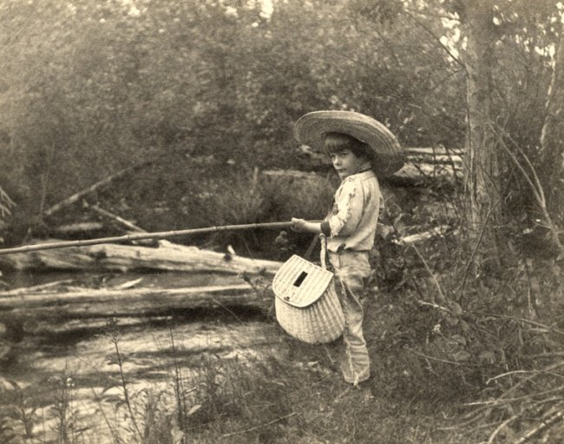
Ернест Хемінгуей народився 21 липня 1899 року в штаті Іллінойс (США), в сім'ї жінки, яка обожнювала музику, і середньостатистичного, за тими мірками, лікаря. Все дитинство батько намагався прищепити синові бажання піти по його стопах, стати видатним лікарем, а мати годинами змушувала його грати на віолончелі. Але вже з дитячих років Хемінгуея цікавили книги, він читав все, що тільки міг знайти в домашній бібліотеці. Уже під час навчання в школі хлопчик почав писати невеликі замітки та репортажі в шкільну газету. Тоді він вирішив для себе, що стане письменником.

Slide 3
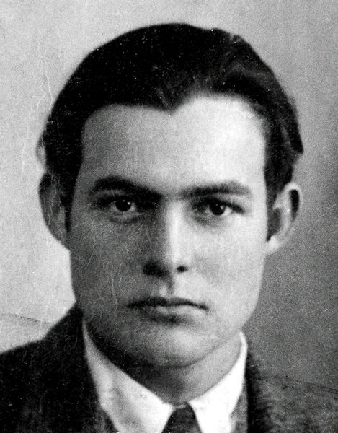
Перше оповідання Ернеста Хемінгуея з'явилося в шкільному журналі в 1916 році. Воно вийшло під назвою «Скрижаль». У школі йому все давалося легко. Улюбленець учителів, він дивував їх своїми нестандартними творами. Юнак захоплювався літературою, дуже багато читав. У школі він набув перших навиків роботи журналіста: був репортером і редактором шкільної газети, опублікував понад 30 статей, заміток, друкувався в шкільному літературному журналі. Ернест закінчив школу 1917 р. І, попри бажання батьків, відмовився продовжувати навчання далі. Він збайдужів до науки і книг, його вабило до себе життя, повне пригод і небезпек, яке і стало його "університетами". Хемінгуей хотів навчитися писати про все, що бачив, про що довідався, тому почав працювати в газеті. Ця праця була доброю школою для початківця. Потім була Перша Світова війна, куди Хемінгуей відправився добровольцем.

Slide 4
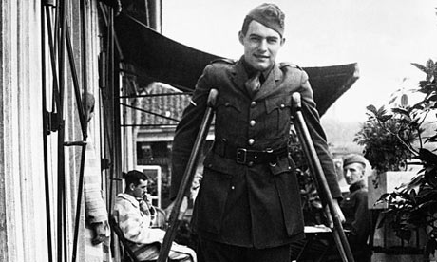
Хемінгуей рвався на фронт, але через поганий зір йому відмовили. Тоді юнак попросив зарахувати його до Червоного Хреста, і він як водій медичної машини отримав призначення в Європу. Там він, прагнучи бути ближче до фронту, опинився в Італії, де своєю машиною їздив на передову. Під час одного з таких виїздів він був декілька разів важко поранений у ноги. Завдяки мистецтву лікарів Хемінгуей одужав, але після повернення додому перебував у пригніченому стані.
Про ту війну він пізніше напише:
«Я був великим дурнем, коли відправився на ту війну. Я думав, що ми спортивна команда, а австрійці - інша команда, що бере участь у змаганні»

Slide 5
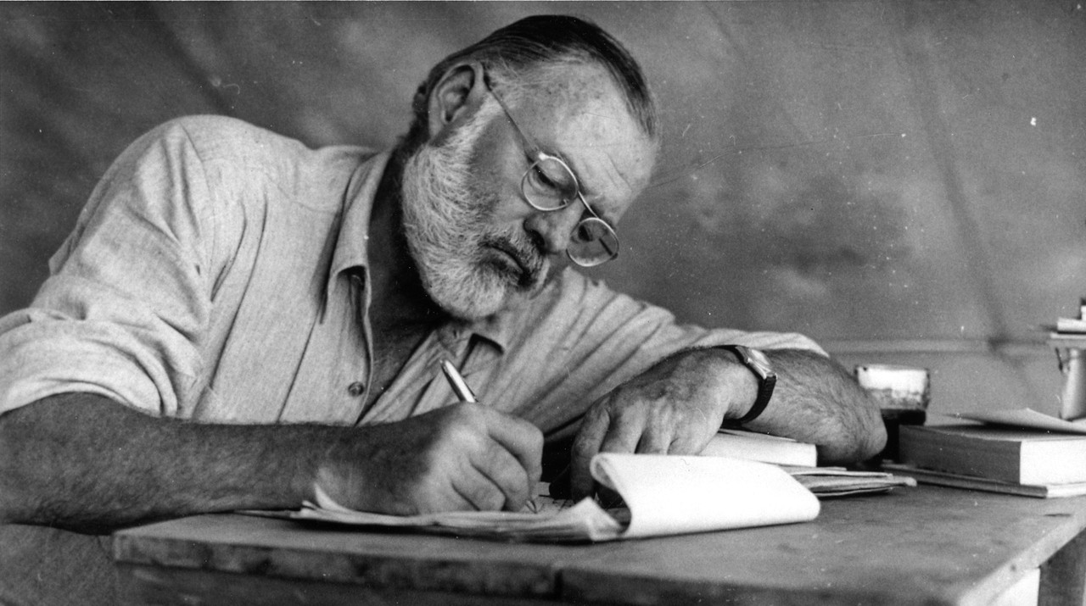
Вірити його романам читач починає беззастережно вже з перших сторінок, тому, що Хемінгуей брав сюжети зі свого життя, йому навіть не доводилося особливо занурюватися у світ уяви.
«Всі хороші книги схожі в одному: коли ви дочитаєте до кінця, вам здається, що все це сталося з вами, і так воно назавжди при вас і залишиться»
— Е. Хемінгуей

Slide 6
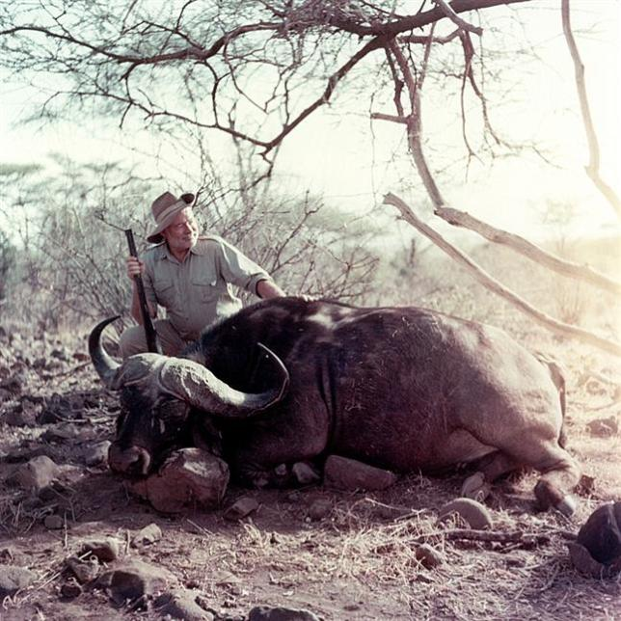
Основним його місцем проживання був Париж, одначе він дуже багато подорожував, оскільки захоплювався гірськими лижами, полюванням і рибальством. У Парижі Хемінгуей познайомився з такими літературними корифеями, як Ф.С.Фітцджеральд, Гертруда Стайн і Езра Паунд, що оцінили праці юнака.

Slide 7






Перший успіх до Хемінгуея прийшов в 1926 році з публікацією роману «І сходить сонце (Фієста)». У 1927 році вийшла збірка його оповідань «Чоловіки без жінок», після чого письменник публікував твори один за другим. Роман «Прощавай, зброє» він написав в 1929 році. Хемінгуей завжди опинявся в найгарячіших точках та був свідком подій, які згодом стали хрестоматійним матеріалом. Тому його записи мають не лише літературну, але й історичну цінність.

Slide 8

Історія створення повісті «Старий і море» бере свій початок у 1936 році, коли Хемінгуей опублікував у часописі «Есквайр» нарис про дійсний випадок у Гольфстрімі: рибалка спіймав величезну рибину, яка довго тягла за собою човник; коли потерпілого знайшли, від риби майже нічого не залишилося, а старий ридав з відчаю. У 1950 році Хемінгуей приступив до художньої розробки давно знайденого сюжету, він мріяв написати об'ємний роман про життя рибальського селища, про долі його мешканців.Цей твір мав нечуваний успіх, він розпродався за 48 годин у кількості 5 мільйонів 435 тисяч примірників.

Slide 9
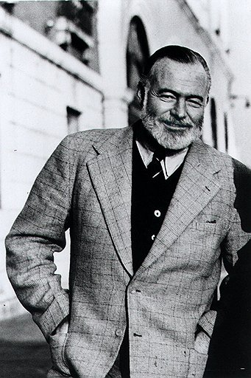
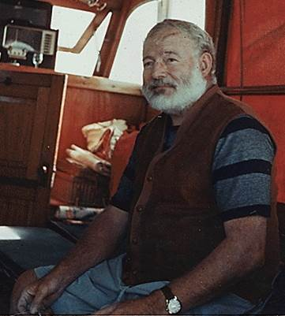
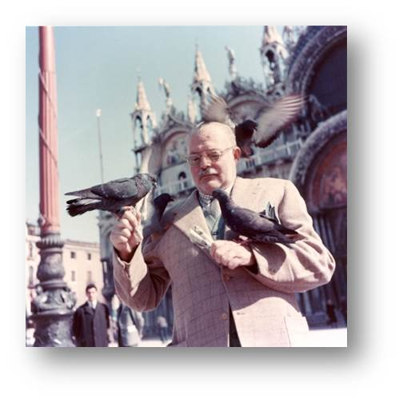
Останні роки життя письменника були драматичними. Хемінгуей, який пережив дві Світові війни і кілька серйозних аварій зліг від діабету і гіпертонії, але за дивними обставинами, він був поміщений на лікування в психіатричну клініку. Лікували людину-легенду електросудинною терапією, 20 сеансів якої знищили пам'ять і здатність формулювати думки письмово...

Slide 10
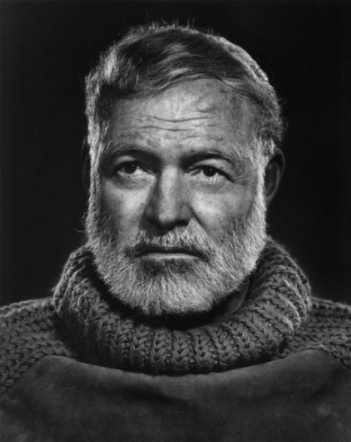
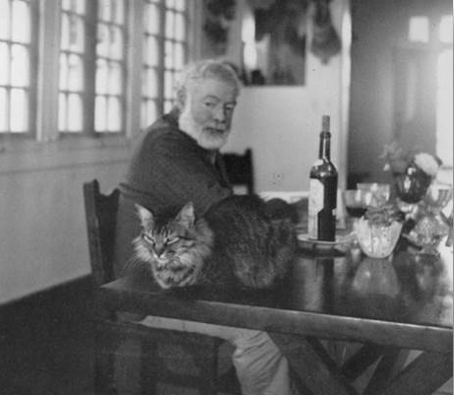
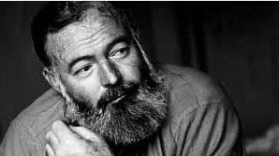
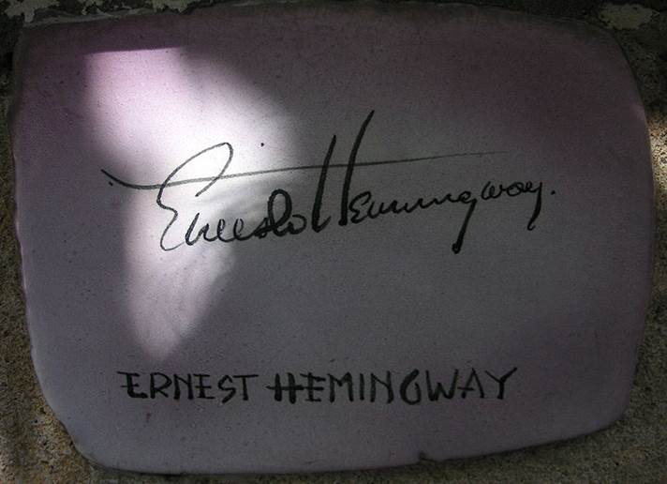
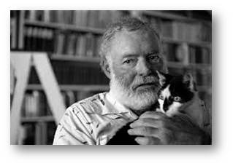
Рано вранці, поки весь будинок спав, 2 липня 1961 Хемінгуей підійшов до шафи, дістав мисливську двостволку, зарядив її, і вистрілив собі в лоб. Ніякої передсмертної записки не було ...
З дня смерті минуло багато років, у ФБР був посланий запит про Ернеста Хемінгуея. Відповідь вразила багатьох: жучки були, стеження було, і прослушка була…

Slide 11
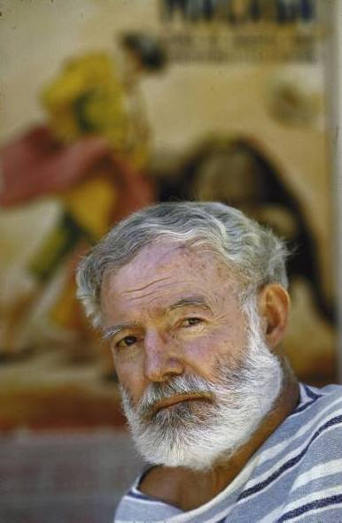
Літературні критики відносять Хемінгуея до письменників-реалістів. Саме правдивість стала основою його творчої манери. Однак її він розумів не як натуралістичний опис, а як відтворення правди силою письменницької уяви, що ґрунтується на спостереженні життя. Серед характерних рис так званого «телеграфного стилю» письменника дослідники називають точність і лаконічність мови, холодну стриманість в описах трагічних і екстремальних ситуацій, конкретність художніх деталей, уміння опустити необов'язкове

Slide 12
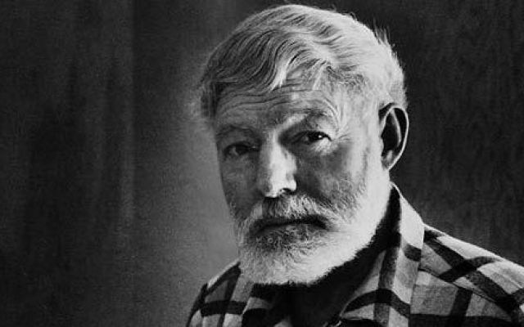
«Кожна людина народжується для якоїсь справи.
«Якщо дозволяти собі жартувати, люди не сприймають тебе серйозно. І ці самі люди не розуміють, що є багато чого, чого не можна витримати, якщо не жартувати.»

